Slide 1
标准化机箱板卡设计
总体方案设计
前面板设计（通用）
前面板板卡(特定)——CAN通道
后背板设计（通用）
功能板卡（通用）
电源板卡设计
轮速板卡设计
继电器板卡设计

Slide 2
总体方案设计（补充立体示意图）

Slide 3
前面板PCB设计(通用)
功能及信号定义
金手指定义

Slide 4
前面板板卡(通用)——功能需求及信号定义
正面
背面
总体描述。
该板卡无MCU，仅安装LED、香蕉头和金手指，通过线使金手指过来的信号到对应的器件。
信号通道。
支持16路信号通道，每路信号通道通过金手指通过功能卡接入。
采用香蕉头引出至前面板。
香蕉头型号为XXX。
采用通孔，板子上孔径设计为直径XXX。
信号指示灯。
支持16路信号状态的显示。
采用双色LED灯，控制信号通过金手指给出。
采用灯柱，将光传导至面板。
LED灯型号为XXX。
使用贴片设计，帖子板子的正面。
板卡状态指示灯。
包含两种状态指示灯，如右图最上方。
指示灯均采用双色灯设计。
控制信号通过金手指给出。
使用贴片设计，帖子板子的正面。
金手指。
采用64通道设计，金手指贴在板子的背面。
型号采用https://item.szlcsc.com/391104.html （64PIN）。
金手指的安装定位见附件。
面板器件及引脚定义
器件（香蕉头） | PIN名称 | 指示灯 | 绿色正极 | 绿色负极 | 红色正极 | 红色负极 | 备注
/ | / | 状态灯 | VCC3.3V | ST_G | VCC3.3V | ST_R | 所有R+和G+（LED正极）可以并在一起，通过金手指和3.3V进行连接。
/ | / | GND指示灯 | VCC3.3V | GND_G | VCC3.3V | GND_R
SIG1 | SIG1 | LED1 | VCC3.3V | LED1_G | VCC3.3V | LED1_R
SIG2 | SIG2 | LED2 | VCC3.3V | LED2_G | VCC3.3V | LED2_R
SIG3 | SIG3 | LED3 | VCC3.3V | LED3_G | VCC3.3V | LED3_R
SIG4 | SIG4 | LED4 | VCC3.3V | LED4_G | VCC3.3V | LED4_R
SIG5 | SIG5 | LED5 | VCC3.3V | LED5_G | VCC3.3V | LED5_R
SIG6 | SIG6 | LED6 | VCC3.3V | LED6_G | VCC3.3V | LED6_R
SIG7 | SIG7 | LED7 | VCC3.3V | LED7_G | VCC3.3V | LED7_R
SIG8 | SIG8 | LED8 | VCC3.3V | LED8_G | VCC3.3V | LED8_R
SIG9 | SIG9 | LED9 | VCC3.3V | LED9_G | VCC3.3V | LED9_R
SIG10 | SIG10 | LED10 | VCC3.3V | LED10_G | VCC3.3V | LED10_R
SIG11 | SIG11 | LED11 | VCC3.3V | LED11_G | VCC3.3V | LED11_R
SIG12 | SIG12 | LED12 | VCC3.3V | LED12_G | VCC3.3V | LED12_R
SIG13 | SIG13 | LED13 | VCC3.3V | LED13_G | VCC3.3V | LED13_R
SIG14 | SIG14 | LED14 | VCC3.3V | LED14_G | VCC3.3V | LED14_R
SIG15 | SIG15 | LED15 | VCC3.3V | LED15_G | VCC3.3V | LED15_R
SIG16 | SIG16 | LED16 | VCC3.3V | LED16_G | VCC3.3V | LED16_R

Slide 5
前面板板卡(通用)——金手指定义
左侧序号 | 信号 | 右侧序号 | 信号 | 备注
1 | VCC3.3V | 2 | VCC3.3V
3 | VCC3.3V | 4 | VCC3.3V
5 | ST_G | 6 | GND_G
7 | ST_R | 8 | GND_R
9 | LED1_G | 10 | LED2_G
11 | LED1_R | 12 | LED2_R
13 | SIG1 | 14 | SIG2
15 | LED3_G | 16 | LED4_G
17 | LED3_R | 18 | LED4_R
19 | SIG3 | 20 | SIG4
21 | LED5_G | 22 | LED6_G
23 | LED5_R | 24 | LED6_R
25 | SIG5 | 26 | SIG6
27 | LED7_G | 28 | LED8_G
29 | LED7_R | 30 | LED8_R
31 | SIG7 | 32 | SIG8
33 | VCC3.3V | 34 | VCC3.3V
35 | VCC3.3V | 36 | VCC3.3V
37 | LED9_G | 38 | LED10_G
39 | LED9_R | 30 | LED10_R
41 | SIG9 | 42 | SIG10
43 | LED11_G | 44 | LED12_G
45 | LED11_R | 46 | LED12_R
47 | SIG11 | 48 | SIG12
49 | LED13_G | 50 | LED14_G
51 | LED13_R | 52 | LED14_R
53 | SIG13 | 54 | SIG14
55 | LED15_G | 56 | LED16_G
57 | LED15_R | 58 | LED16_R
59 | SIG15 | 60 | SIG16
61 | VCC3.3V | 62 | VCC3.3V
63 | VCC3.3V | 64 | VCC3.3V
正面
背面
金手指。
右图表为金手指PIN脚定义。
定义基于背面，俯视图，从金手指插入卡槽，从上至下。
左侧为奇数，右侧为偶数，从上至下排列，如背面视图蓝色圈出所示。
LED灯电流很小，在功能卡上配置1K电阻，使用IO口低边驱动，电流<5mA，因此线宽可以小一些。
SIG信号，按照正常信号处理线宽，在能够保证布线的情况下，使用相对较宽的线宽。
如果板子布线存在难度，可考虑四层布板方案设计。
1
3
.
.
.
.
61
63
2
4
.
.
.
.
62
64

Slide 6
前面板板卡(特定)——CAN通道
Nr | 器件 | PIN Nr | 信号定义 | Nr | 器件 | PIN Nr | 信号定义
1 | DB9-TCAN1 | 7 | TCAN1_H | 8 | 香蕉头TCAN1_H | 1 | TCAN1_H
2 |  | 2 | TCAN1_L | 9 | 香蕉头TCAN1_L | 1 | TCAN1_L
2 | DB9-TCAN2 | 7 | TCAN2_H | 10 | 香蕉头TCAN2_H | 1 | TCAN2_H
4 |  | 2 | TCAN2_L | 11 | 香蕉头TCAN2_L | 1 | TCAN2_L
3 | DB9-CAN1 | 7 | CAN1_H | 12 | 香蕉头CAN1_H | 1 | CAN1_H
6 |  | 2 | CAN1_L | 13 | 香蕉头CAN1_L | 1 | CAN1_L
4 | DB9-CAN2 | 7 | CAN2_H | 14 | 香蕉头CAN2_H | 1 | CAN2_H
8 |  | 2 | CAN2_L | 15 | 香蕉头CAN2_L | 1 | CAN2_L
5 | DB9-CAN3 | 7 | CAN3_H | 16 | 香蕉头CAN3_H | 1 | CAN3_H
10 |  | 2 | CAN3_L | 17 | 香蕉头CAN3_L | 1 | CAN3_L
6 | DB9-CAN4 | 7 | CAN4_H | 18 | 香蕉头CAN4_H | 1 | CAN4_H
 |  | 2 | CAN4_L | 19 | 香蕉头CAN4_L | 1 | CAN4_L
7 | CN_CAN | 1 | TCAN1_H | 20 | Status LED | 1 | 12V_I_VCC
 |  | 2 | TCAN1_L |  |  | 2 | 12V_I_GND
 |  | 3 | TCAN2_H
 |  | 4 | TCAN2_L
 |  | 5 | CAN1_H
 |  | 6 | CAN1_L
 |  | 7 | CAN2_H
 |  | 8 | CAN2_L
 |  | 9 | CAN3_H
 |  | 10 | CAN3_L
 |  | 11 | CAN4_H
 |  | 12 | CAN4_L
 |  | 13 | 12V_I_VCC
 |  | 14 | 12V_I_GND
1
2
3
4
5
6
7
8
9
10
11
12
13
14
CN_CAN

Slide 7
后面板板卡（通用）
功能需求
信号定义

Slide 8
后面板板卡（通用）—功能需求
总体描述。
该板卡无MCU，仅安装LED、香蕉头和接插件，通过线使对应的信号相接。
CAN接口采用2+4，总共6对，一进一出。
CAN总共6对，TCAN1、TCAN2、CAN1---CAN4。
CAN均成对出现，上进下出，在板卡上直连。
CAN使用DB9模块，PIN7为CANH，PIN2为CANL。
功能板卡电源部分，采用双独立的12V电源输入。
单路12V（12V_I/C），分为两路，上进下出，板卡上直连，采用5A线路设计。
12V输入后，加装保险丝，给到12V_I/C_T和排线12V对应PIN口。
12V_I/C_T口接出对应的指示灯。
程控电源反馈线。
两个PIN脚直接接入，通过板卡接入。
Debug口设置。
Debug Selector选择对应的卡槽功能卡，进行debug。
Debug口和ST-Link进行连接，进行Debug。
Reserve。
预留10PIN用于接入机箱（是否和每个板卡进行连接？）。
风扇开关。
是否预留风扇开关。
正面
背面

Slide 9
后面板板卡（通用）—信号定义1
Nr | 器件 | PIN Nr | 信号定义
1 | TCAN1 | 7 | TCAN1_H
2 |  | 2 | TCAN1_L
2 | TCAN2 | 7 | TCAN2_H
4 |  | 2 | TCAN2_L
3 | CAN1 | 7 | CAN1_H
6 |  | 2 | CAN1_L
4 | CAN2 | 7 | CAN2_H
8 |  | 2 | CAN2_L
5 | CAN3 | 7 | CAN3_H
10 |  | 2 | CAN3_L
6 | CAN4 | 7 | CAN4_H
 |  | 2 | CAN4_L
7 | 12V_I | 1 | 12V_I_VCC_IN | 独立电源12V输入口
 |  | 2 | 12V_I_GND_IN
8 | 12V_C | 1 | 12V_C_VCC_IN | 非独立电源12V输入口
 |  | 2 | 12V_C_GND_IN
9 | 12V_I_T | 1 | 12V_I_VCC | 独立电源12V（经过10A电流保险丝保护）
 |  | 2 | 12V_I_GND
10 | 12V_C_T | 1 | 12V_C_VCC | 非独立电源12V（经过10A电流保险丝保护）
 |  | 2 | 12V_C_GND
11 | LED_12V_I | 1 | 12V_I_VCC | 独立电源12V（经过10A电流保险丝保护）
 |  | 2 | 12V_I_GND
12 | LED_12V_C | 1 | 12V_C_VCC | 非独立电源12V（经过10A电流保险丝保护）
 |  | 2 | 12V_C_GND
正面
背面

Slide 10
后面板板卡（通用）—信号定义2
Nr | 器件 | PIN Nr | 信号定义
13 | Reserved | 1…10 | RESV1…RESV10 | 预留10路信号接入
14 | Debug Selector | 1/3/5…/19 | MCU_SWD1/2/3…/10
4 |  | 2/4/6…/20 | Tool_SWD
15 | Debug | 1 | Tool_3.3V
6 |  | 3 | Tool_GND
 |  | 5 | Tool_SCK
 |  | 8 | Tool_SWD
16 | Power Feedback | 1 | VCC
8 |  | 2 | GND
17 | CN_CAN | 1 | TCAN1_H
 |  | 2 | TCAN1_L
 |  | 3 | TCAN2_H
 |  | 4 | TCAN2_L
 |  | 5 | CAN1_H
 |  | 6 | CAN1_L
 |  | 7 | CAN2_H
 |  | 8 | CAN2_L
 |  | 9 | CAN3_H
 |  | 10 | CAN3_L
 |  | 11 | CAN4_H
 |  | 12 | CAN4_L
 |  | 13 | 12V_I_VCC
 |  | 14 | 12V_I_GND
正面
背面
2
4
6
8
10
12
14
16
18
20
1
2
3
4
5
6
7
8
9
10
Reserved
1
3
5
7
9
11
13
15
17
19
Debug Selector
1
2
3
4
5
6
7
8
9
10
11
12
13
14
CN_CAN

Slide 11
后面板板卡（通用）—信号定义3
Nr | 器件 | PIN Nr | 信号定义 |  | PIN Nr | 信号定义
18 | CN_1…10 | 1 | 12V_I_VCC | 独立电源+ | 2 | 12V_I_VCC | 独立电源+
 |  | 3 | 12V_I_GND | 独立电源- | 4 | 12V_I_GND | 独立电源-
 |  | 5 | TCAN1_H | 设备CAN1H | 6 | TCAN1_L | 设备CAN1L
 |  | 7 | TCAN2_H | 设备CAN2H | 8 | TCAN2_L | 设备CAN2L
 |  | 9 | Tool_3.3V | 调试3.3V供电 | 10 | MCU_SWD1/2/3…/10 | 调试数据口，分别对应CN_1…10
 |  | 11 | Tool_SCK | 调试时钟口 | 12 | Tool_GND | 调试GND
 |  | 13 | RESV1 | 预留1 | 14 | RESV2 | 预留2
 |  | 15 | RESV3 | 预留3 | 16 | RESV4 | 预留4
 |  | 17 | RESV5 | 预留5 | 18 | RESV6 | 预留6
 |  | 19 | RESV7 | 预留7 | 20 | RESV8 | 预留8
 |  | 21 | RESV9 | 预留9 | 22 | RESV10 | 预留10
 |  | 23 | PVCC | 样件电源+ | 24 | PGND | 样件电源-
 |  | 25 | FD_PVCC | 电源反馈线+ | 26 | FD_PGND | 电源反馈线-
 |  | 27 | 12V_C_GND | 共地电源+ | 28 | 12V_C_GND | 供电电源-
 |  | 29 | 12V_C_VCC | 共地电源+ | 30 | 12V_C_VCC | 供电电源-
正面
背面
1
2
3
4
5
6
7
8
9
10
11
12
13
14
15
16
17
18
19
20
21
22
23
24
25
26
27
28
29
30
CN_1…10

Slide 12
功能板卡（通用）
基础功能块设计

Slide 13
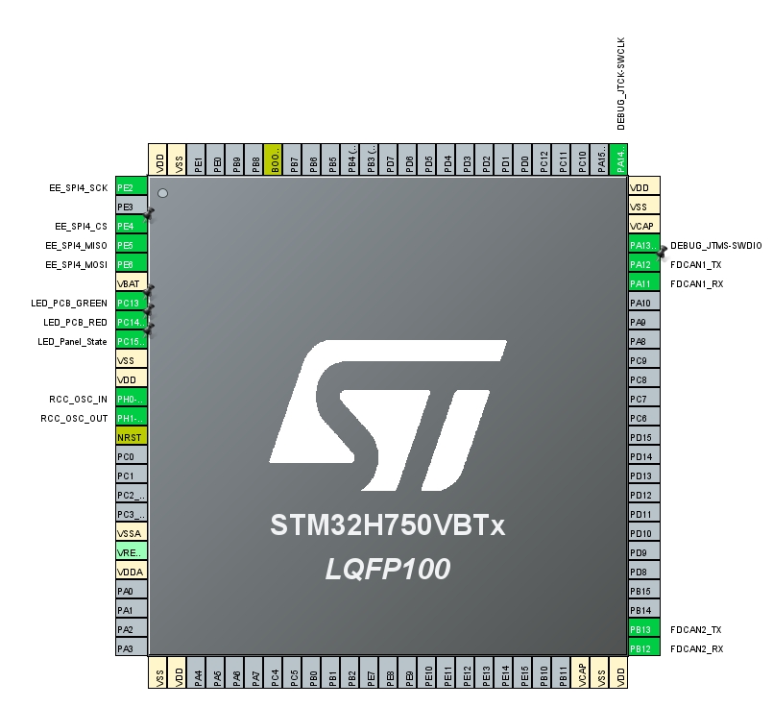
功能板卡（通用）——板卡基础功能设计
供电：采用12V外接电源。
接口设计为双12V供电电路，通过跳线帽对供电口进行选择（默认第一路12V供电GND和程控电源不连接，第二路板卡GND和程控电源GND连接）。
供电电源输入端使用宽范围（9~16V）设计。
供电电源输入端需增加防反接和过载的保护方案。
电源指示灯(采用小继电器控制12V通断实现) 。
通信：采用CAN FD通信，板卡设计两路CAN FD进行冗余。
设计两路CAN模块，分别使用FDCAN1和FDCAN2两个模块。
对外接口设计3路CAN，其中CAN1和FDCAN1连接，CAN2和CAN3通过条线可选择连接到FDCAN2模块。
两路CAN FD收发器采用XXX，带隔离的收发器。
CAN收发器带120Ω终端电阻，默认未接入，采用跳线帽进行配置。
CAN收发器增加LED等，通过MCU驱动三极管打开和关闭，对当前CAN通信状态进行显示。
主控芯片：采用STM32H750VBT6。
最小系统和供电方案采用之前的设计。
MCU PIN脚使用如右图。
红色区域为所有板卡均采用的部分。
EEPROM：采用M93C86，16 Kbit，采用SPI进行通信。
EEPROM使用PIN脚为PE2，PE4，PE5，PE6
板卡上电状态指示灯。
采用PC15 PIN脚控制面板显示灯。

Slide 14
功能板卡（通用）——外观尺寸

Slide 15
功能板卡（通用）——接口定义
Nr | 定义 | Nr | 定义
1 | 12V-1 | 2 | 12V-1
3 | GND-1 | 4 | GND-1
5 | TCAN1_H | 6 | PVCC
7 | TCAN1_L | 8 | PGND
9 | Dbg_GND | 10 | Dbg_SCK
11 | Dbg_3.3V | 12 | Dbg_D
13 | TCAN2_H | 14 | F_GND
15 | TCAN2_L | 16 | F_PVCC
17 | GND-2 | 18 | GND-2
19 | 12V-2 | 20 | 12V-2
21 |  | 22
23 |  | 24
25 |  | 26
27 |  | 28
29 |  | 30
Nr | 定义 | Nr | 定义
1 | 12V-1 | 11 | 12V-1
2 | GND-1 | 12 | GND-1
3 | TCAN1_H | 13 | PVCC
4 | TCAN1_L | 14 | PGND
5 | TCAN2_H | 15 | RES1
6 | TCAN2_L | 16 | RES2
7 | TCAN3_H | 17 | F_GND
8 | TCAN3_L | 18 | F_PVCC
9 | GND-2 | 19 | GND-2
10 | 12V-2 | 20 | 12V-2

Slide 16
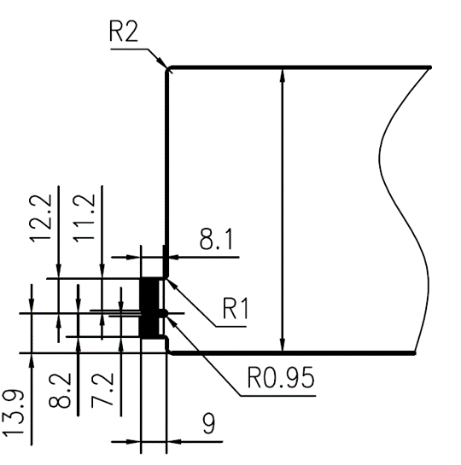
功能板卡（通用）——尺寸
尺寸设计：
如图所示，为整体电源板卡的尺寸需求。
绿色显示区域为板卡的整体大小141mm X 108mm。
白色区域为器件布局区域，相对绿色区域预留出4mm边距。
4mm边界区域可以放置丝印，但不能放置器件。
板子外轮廓四个角做倒角，2mm。
红色区域，为金手指。
详细图纸见附件。
141mm
4mm
4mm
4mm
108mm
4mm
R2

Slide 17
功能板卡——电源板卡
基础功能块设计

Slide 18
电源板卡设计——总体需求及示意图
功能设计：
两路KL30和一路KL15通断控制。
两路KL30和一路KL15通断指示。
两路KL30电压检测。
两路KL30工作电流检测。
两路KL30休眠电流检测（采用两种方案设计）。
温度检测和风扇控制？
过流保护？
KL30采用80A设计。
电源反馈线，直连。
板卡上电状态指示灯（图示中未显示，面板中需补充）。
接口设计：
电源板卡不设计前面板的PCB基板，通过接线端子和前面板直接连接。
电源板卡通过20PIN排线和后面板连接。
是否设计两侧接线方式？
外观设计：
接口丝印清晰。
外观尺寸和主要接插件布局图，老姚给出具体的尺寸。
电源板卡
前面板接口
后面板接口

Slide 19
电源板卡设计——功能设计
功能需求：
两路KL30和一路KL15通断控制。
两路KL30和一路KL15通断指示。
两路KL30电压检测。
两路KL30工作电流检测。
两路KL30休眠电流检测（采用两种方案设计）。
温度检测和风扇控制？
过流保护？
KL30采用80A设计。
板卡基础功能设计：
供电：采用12V外接电源。
通信：采用CAN FD通信，板卡设计两路CAN FD进行冗余。
主控芯片：采用STM32H750VBT6。
EEPROM：采用XXX，X Byte，采用SPI进行通信。
板卡上电状态指示灯。
KL30_1/2功能块设计：
线路设计额定电流80A。
功率继电器开关，控制输出的通断。
输入端（IN）加保险丝（80A）防止误接线保护。
工作电流采集，采用LESR 25-NP+ AD760），单匝设计。
工作电压采集，采用AD7609设计。
休眠电流采集方案1，使用MAX9611，设计mA和uA采集切换。
休眠电流采集方案2，使用uCurrent，设计mA和uA采集切换。
通断指示灯驱动。
KL15功能块设计：
KL15通断控制。
通断指示灯驱动。
电源反馈线通道（直连，不做任何处理）
温度检测和风扇控制？

Slide 20
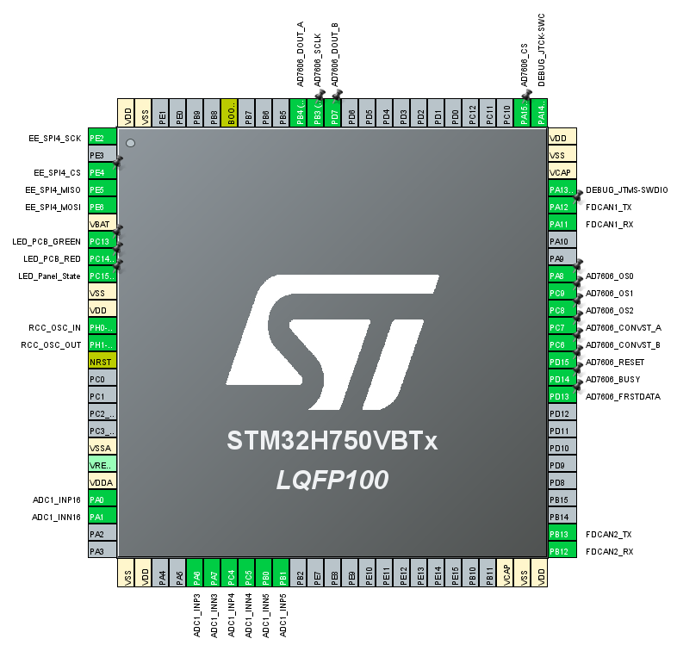
电源板卡设计——基础功能块设计
供电：采用12V外接电源。
接口设计为双12V供电电路，通过跳线帽对供电口进行选择（默认第一路12V供电GND和程控电源不连接，第二路板卡GND和程控电源GND连接），该板卡默认使用第二路电源。
供电电源输入端使用宽范围（9~16V）设计。
供电电源输入端需增加防反接和过载的保护方案。
板卡电源指示灯(采用小继电器控制12V通断实现，后续文档中为对该处描述)。
通信：采用CAN FD通信，板卡设计两路CAN FD进行冗余。
设计两路CAN模块，分别使用FDCAN1和FDCAN2两个模块。
对外接口设计3路CAN，其中CAN1和FDCAN1连接，CAN2和CAN3通过条线可选择连接到FDCAN2模块。
两路CAN FD收发器采用XXX，带隔离的收发器。
CAN收发器带120Ω终端电阻，默认未接入，采用跳线帽进行配置。
CAN收发器增加LED等，通过MCU驱动三极管打开和关闭，对当前CAN通信状态进行显示。
主控芯片：采用STM32H750VBT6。
最小系统和供电方案采用之前的设计。
MCU PIN脚使用如右图。
红色区域为所有板卡均采用的部分。
蓝色区域为该板卡专用PIN脚。
EEPROM：采用M93C86，16 Kbit，采用SPI进行通信。
EEPROM使用PIN脚为PE2，PE4，PE5，PE6
板卡上电状态指示灯。
采用PC15 PIN脚控制面板显示灯。

Slide 21
电源板卡设计——基础功能块设计
板卡基础功能设计：
供电：采用12V外接电源。
通信：采用CAN FD通信，板卡设计两路CAN FD进行冗余。
主控芯片：采用STM32H750VBT6。
EEPROM：采用XXX，X Byte，采用SPI进行通信。
板卡上电状态指示灯。

Slide 22
电源板卡设计——KL30_1/2功能块
如图所示为KL30_1/2功能块，支持通断，工作电压、工作电流检测、休眠电流检测和电源指示灯。图中以KL30_1为示例，KL30_2采用相同设计。
通断控制继电器：
功率继电器1和功率继电器2，采用功率继电器G8PM-1AW7R DC12。
其他继电器沿用之前的继电器方案。
静态电流采集方案1：采用绿色框出部分，详细方案见后续描述。
静态电流采集方案2：采用蓝色框出部分，详细方案见后续描述。
AD7609需用到3路，采用±5V Range。
LESR-25N 参考之前设计，三路同时进同时出。
紫色框图需按照额定80A进行线宽设计。

Slide 23
电源板卡设计——KL30_1/2功能块/休眠电流采集方案1
休眠电流采集方案1：使用AD7609，采用默认±5V量程

Slide 24
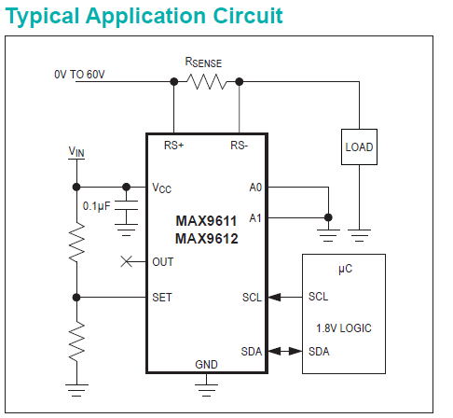
电源板卡设计——KL30_1/2功能块/休眠电流采集方案2（需讨论）
休眠电流采集方案2：使用MAX9611，该处需要确认板卡是否需要和被测电路共地。
采用AD7609，是否也需要板卡供电和测试电路的GND共地。

Slide 25
电源板卡设计——KL15功能块
KL15功能块，包含一个保险丝和一个程控继电器

Slide 26
电源板卡设计——接口设计/丝印设计
接口设计：
电源板卡不设计前面板的PCB基板，通过接线端子和前面板直接连接。
电源板卡通过30PIN排线和后面板连接。PIN脚定义如下列表。
是否设计两侧接线方式？
弯头
Nr | 器件 | PIN Nr | 信号定义 |  | PIN Nr | 信号定义
18 | CN_1…10 | 1 | 12V_I_VCC | 独立电源+ | 2 | 12V_I_VCC | 独立电源+
 |  | 3 | 12V_I_GND | 独立电源- | 4 | 12V_I_GND | 独立电源-
 |  | 5 | TCAN1_H | 设备CAN1H | 6 | TCAN1_L | 设备CAN1L
 |  | 7 | TCAN2_H | 设备CAN2H | 8 | TCAN2_L | 设备CAN2L
 |  | 9 | Tool_3.3V | 调试3.3V供电 | 10 | MCU_SWD | 调试数据口
 |  | 11 | Tool_SCK | 调试时钟口 | 12 | Tool_GND | 调试GND
 |  | 13 | RESV1 | 预留1 | 14 | RESV2 | 预留2
 |  | 15 | RESV3 | 预留3 | 16 | RESV4 | 预留4
 |  | 17 | RESV5 | 预留5 | 18 | RESV6 | 预留6
 |  | 19 | RESV7 | 预留7 | 20 | RESV8 | 预留8
 |  | 21 | RESV9 | 预留9 | 22 | RESV10 | 预留10
 |  | 23 | PVCC | 样件电源+，与KL30_1 IN直连 | 24 | PGND | 样件电源-，与KL31_IN直连
 |  | 25 | FD_PVCC | 电源反馈线+ | 26 | FD_PGND | 电源反馈线-
 |  | 27 | 12V_C_GND | 共地电源+ | 28 | 12V_C_GND | 供电电源-
 |  | 29 | 12V_C_VCC | 共地电源+ | 30 | 12V_C_VCC | 供电电源-
弯头
前面板接口设计

Slide 27
电源板卡设计——尺寸
尺寸设计：
如图所示，为整体电源板卡的尺寸需求。
绿色显示区域为板卡的整体大小141mm X 108mm。
灰色区域为器件布局区域，相对绿色区域预留出4mm边距。
4mm边界区域可以放置丝印，但不能放置器件。
板子外轮廓四个角做倒角，2mm。
141mm
4mm
4mm
4mm
108mm
4mm
R2

